Slide 1
AWPPG

Slide 2
01
研究概念框架

Slide 3
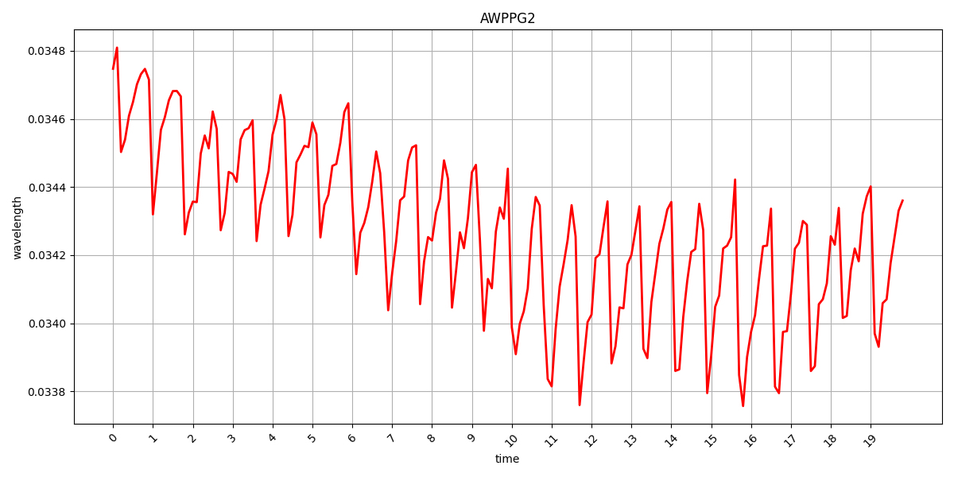
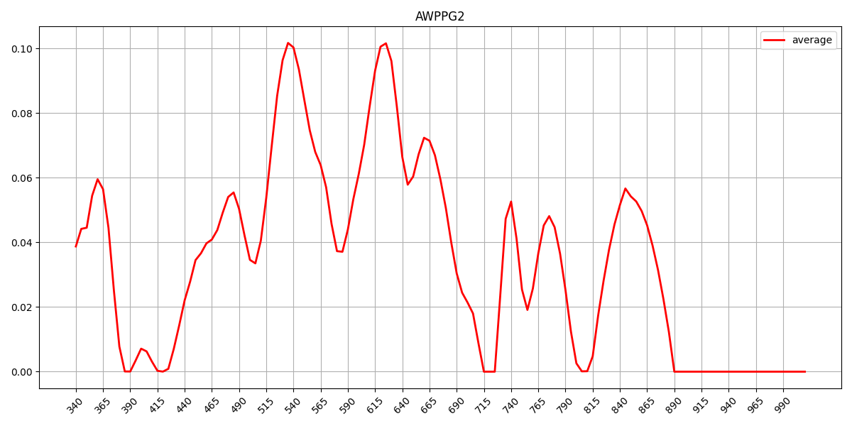
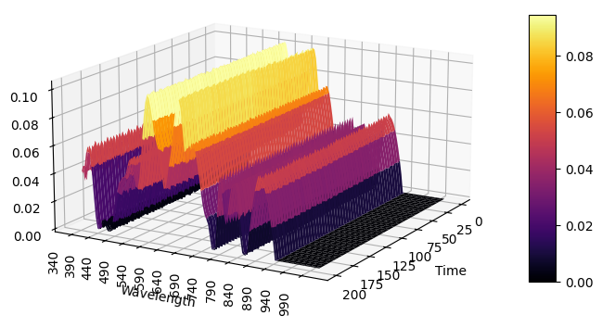
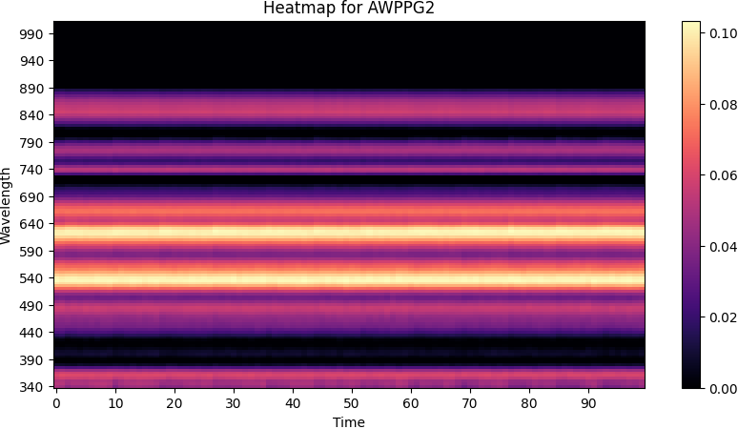
全波段光體積描記圖法（AWPPG）
PPG（光體積描記圖法）是種利用光學原理測量血液體積變化的非侵入性技術。當光照射到皮膚時，隨心臟的搏動，血液的流量會發生改變，導致穿透或反射的光量產生相應的變化，如圖1。AWPPG(All-wavelength, AW-PPG)，通過全波長的量測獲得更全面、更多維度的生理數據，如圖2~4，以研究出各項血液數值模型。
圖1 單一波段的光量變化
圖2 瞬時各波段的光量
圖3 3D圖(加入時間軸)
圖4 時頻譜 (3D圖高度轉顏色)

Slide 4
研究流程
數據收集
透過裝置收集血液光譜資訊，共135個波長，每人收集大約200筆數據。
特徵提取
將收集數據濾除不必要的雜訊，轉換成時頻譜圖。
模型訓練
透過CNN模型進行訓練，如GoogLeNet、VGG16、VGG19、ResNet50V2。
性能評估
將訓練好的模型，透過獨立的驗證集進行效能評估。

Slide 5
裝置元件
微處理器esp32-s
光譜儀nanolambda nsp32
接收多波長光譜
顯示器240x320 ILI9341 TFT
使用者介面
SD卡和SD卡模組
儲存
白光可以提供全波段的光譜，但有些波段比較弱到或因為人體皮膚吸收光的特性，所以放了綠光以及近紅外光補足該波段。
自製光源模組
作為光源

Slide 6
裝置元件
自製主要電路板連接所有元件
3D列印裝置外殼

Slide 7
02
AWPPG裝置架構

Slide 8
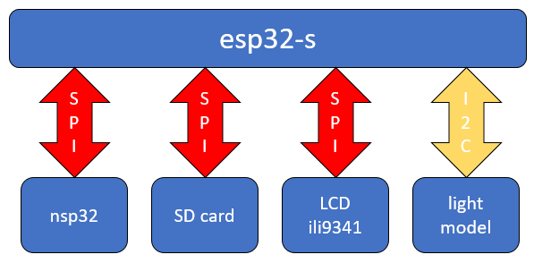
AWPPG裝置架構圖
SPI是一種用於在數位電子設備之間傳輸資料的通訊協定。使用多條線路(包括時脈線、資料線和控制線)來與多個周邊進行全雙工通信，本專題用於微處理器(esp32-s)和周邊(感測器nsp32、LCD ili9341、SD卡)之間通訊。
I2C是一種用於連接數位積體電路之間的串行通訊協定。I2C通訊只需要兩條線路：時脈線和資料線，因此佔用較少的引腳。I2C支援多點通信，允許多個設備在同一總線上進行通信，並且具有多層尋址功能。本專題用於光源模組的驅動晶片(TCA6507RUER)與微處理器(esp32-s)的連接。
光源波段 | 340~1010 每五單位一個波段
取樣頻率 | 10Hz
資料儲存容量 | 16GB
硬體架構

